Slide 1
Проект
«МЫ – БУДУЩИЕ
ЖЕЛЕЗНОДОРОЖНИКИ»
Подготовила:
Воспитатель: Аксенова О.С.

Slide 2
Паспорт
Тема: «Мы – будущие железнодорожники».
Период реализации: 1 неделя.
Возрастная категория: 6-7 лет.
Тип проекта: практико-ориентированный.
Участники: дети подготовительной группы, педагогический коллектив группы, родители.
Продукты: макет железной дороги, альбом «Словарь будущего железнодорожника».
Проект
«Мои первые стихи А. Барто»

Slide 3
Актуальность
В наши дни активно развивается и внедряется в практику идея ранней профориентации детей дошкольного возраста. Деятельность по ознакомлению дошкольников с миром профессий взрослых является важным условием социализации личности и её гражданского становления.
На современном рынке труда постоянно происходят изменения, влекущие за собой появление все новых и новых профессий. Конечно, необходимо учитывать и регион проживания.
Проблема: До сих пор профориентационная работа среди дошкольников было направлением новым и в недостаточной степени изученным. С введением ФОП ДО работа в этом направлении должна вестись планомерно и систематически. .
Проект
«Мои первые стихи А. Барто»

Slide 4
Цель и задачи
Цель: создание условий для ранней профориентации дошкольников посредством расширения представлений о труде железнодорожника.
Задачи:
Обучающие:
познакомить дошкольников с особенностями трудовой деятельности железнодорожника;
познакомить с устройством железной дороги;
познакомить со значение труда железнодорожника;
расширить словарный запас;
Развивающие:
развивать когнитивные процессы;
развивать творческие способности;
создавать условия для развития детской инициативы;
Воспитательные:
воспитывать интерес к труду взрослых;
воспитывать трудолюбие.
Проект
«Мои первые стихи А. Барто»

Slide 5
Предполагаемые результаты
дошкольники познакомятся с особенностями трудовой деятельности железнодорожника;
дошкольники познакомятся с устройством железной дороги;
дошкольники познакомятся со значение труда железнодорожника;
дошкольники станут проявлять интерес к труду взрослых, выражать предпочтения в отношение будущей профессиональной деятельности.
Проект
«Мои первые стихи А. Барто»

Slide 6
Предполагаемые риски
низкая активность родителей;
незначительный интерес у воспитанников;
недостаток информации для детей.
Проект
«Мои первые стихи А. Барто»

Slide 7
Этапы реализации
Подготовительный этап:
Выявление знаний детей, опрос «Что за профессия – железнодорожник».
Постановка проблемы.
Анализ информационных источников, ознакомление опытом коллег.
Постановка цели и задач.
Составление плана предстоящей деятельности.
Подготовка материального обеспечения: оборудование для создания макета, художественные произведения, картотека игр, атрибуты для игр, наглядно – иллюстративный материал.
Проект
«Мои первые стихи А. Барто»

Slide 8
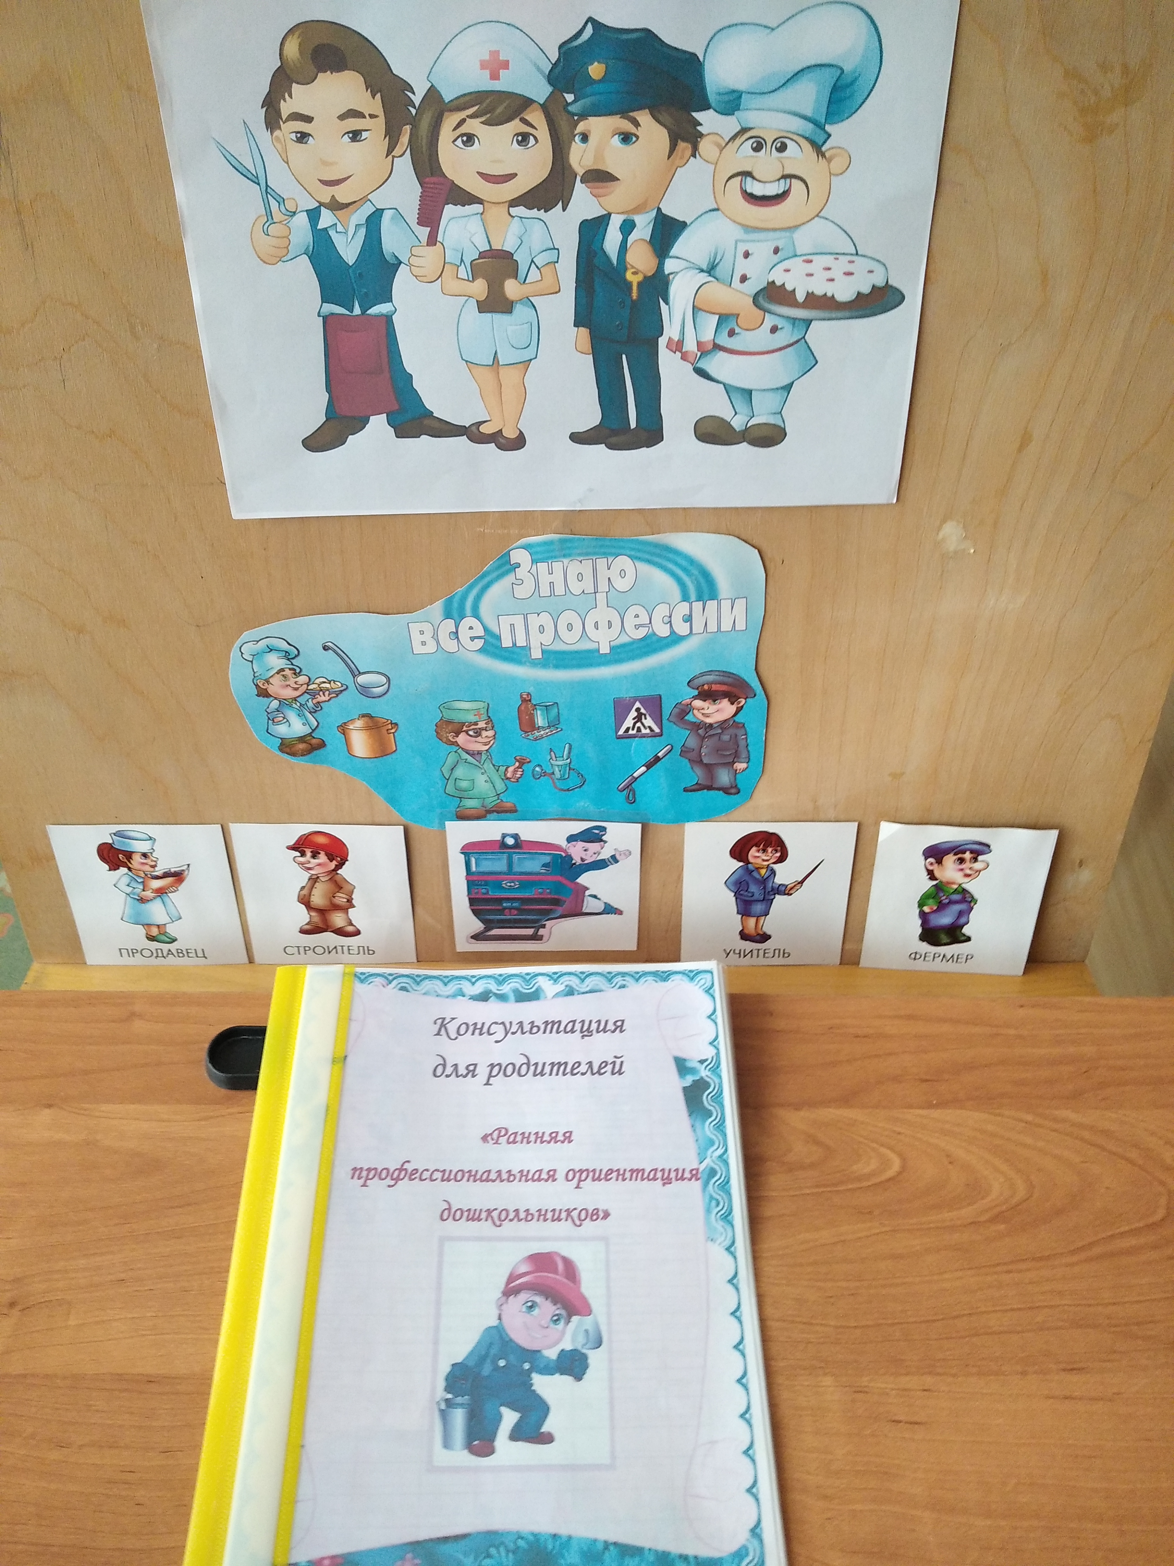
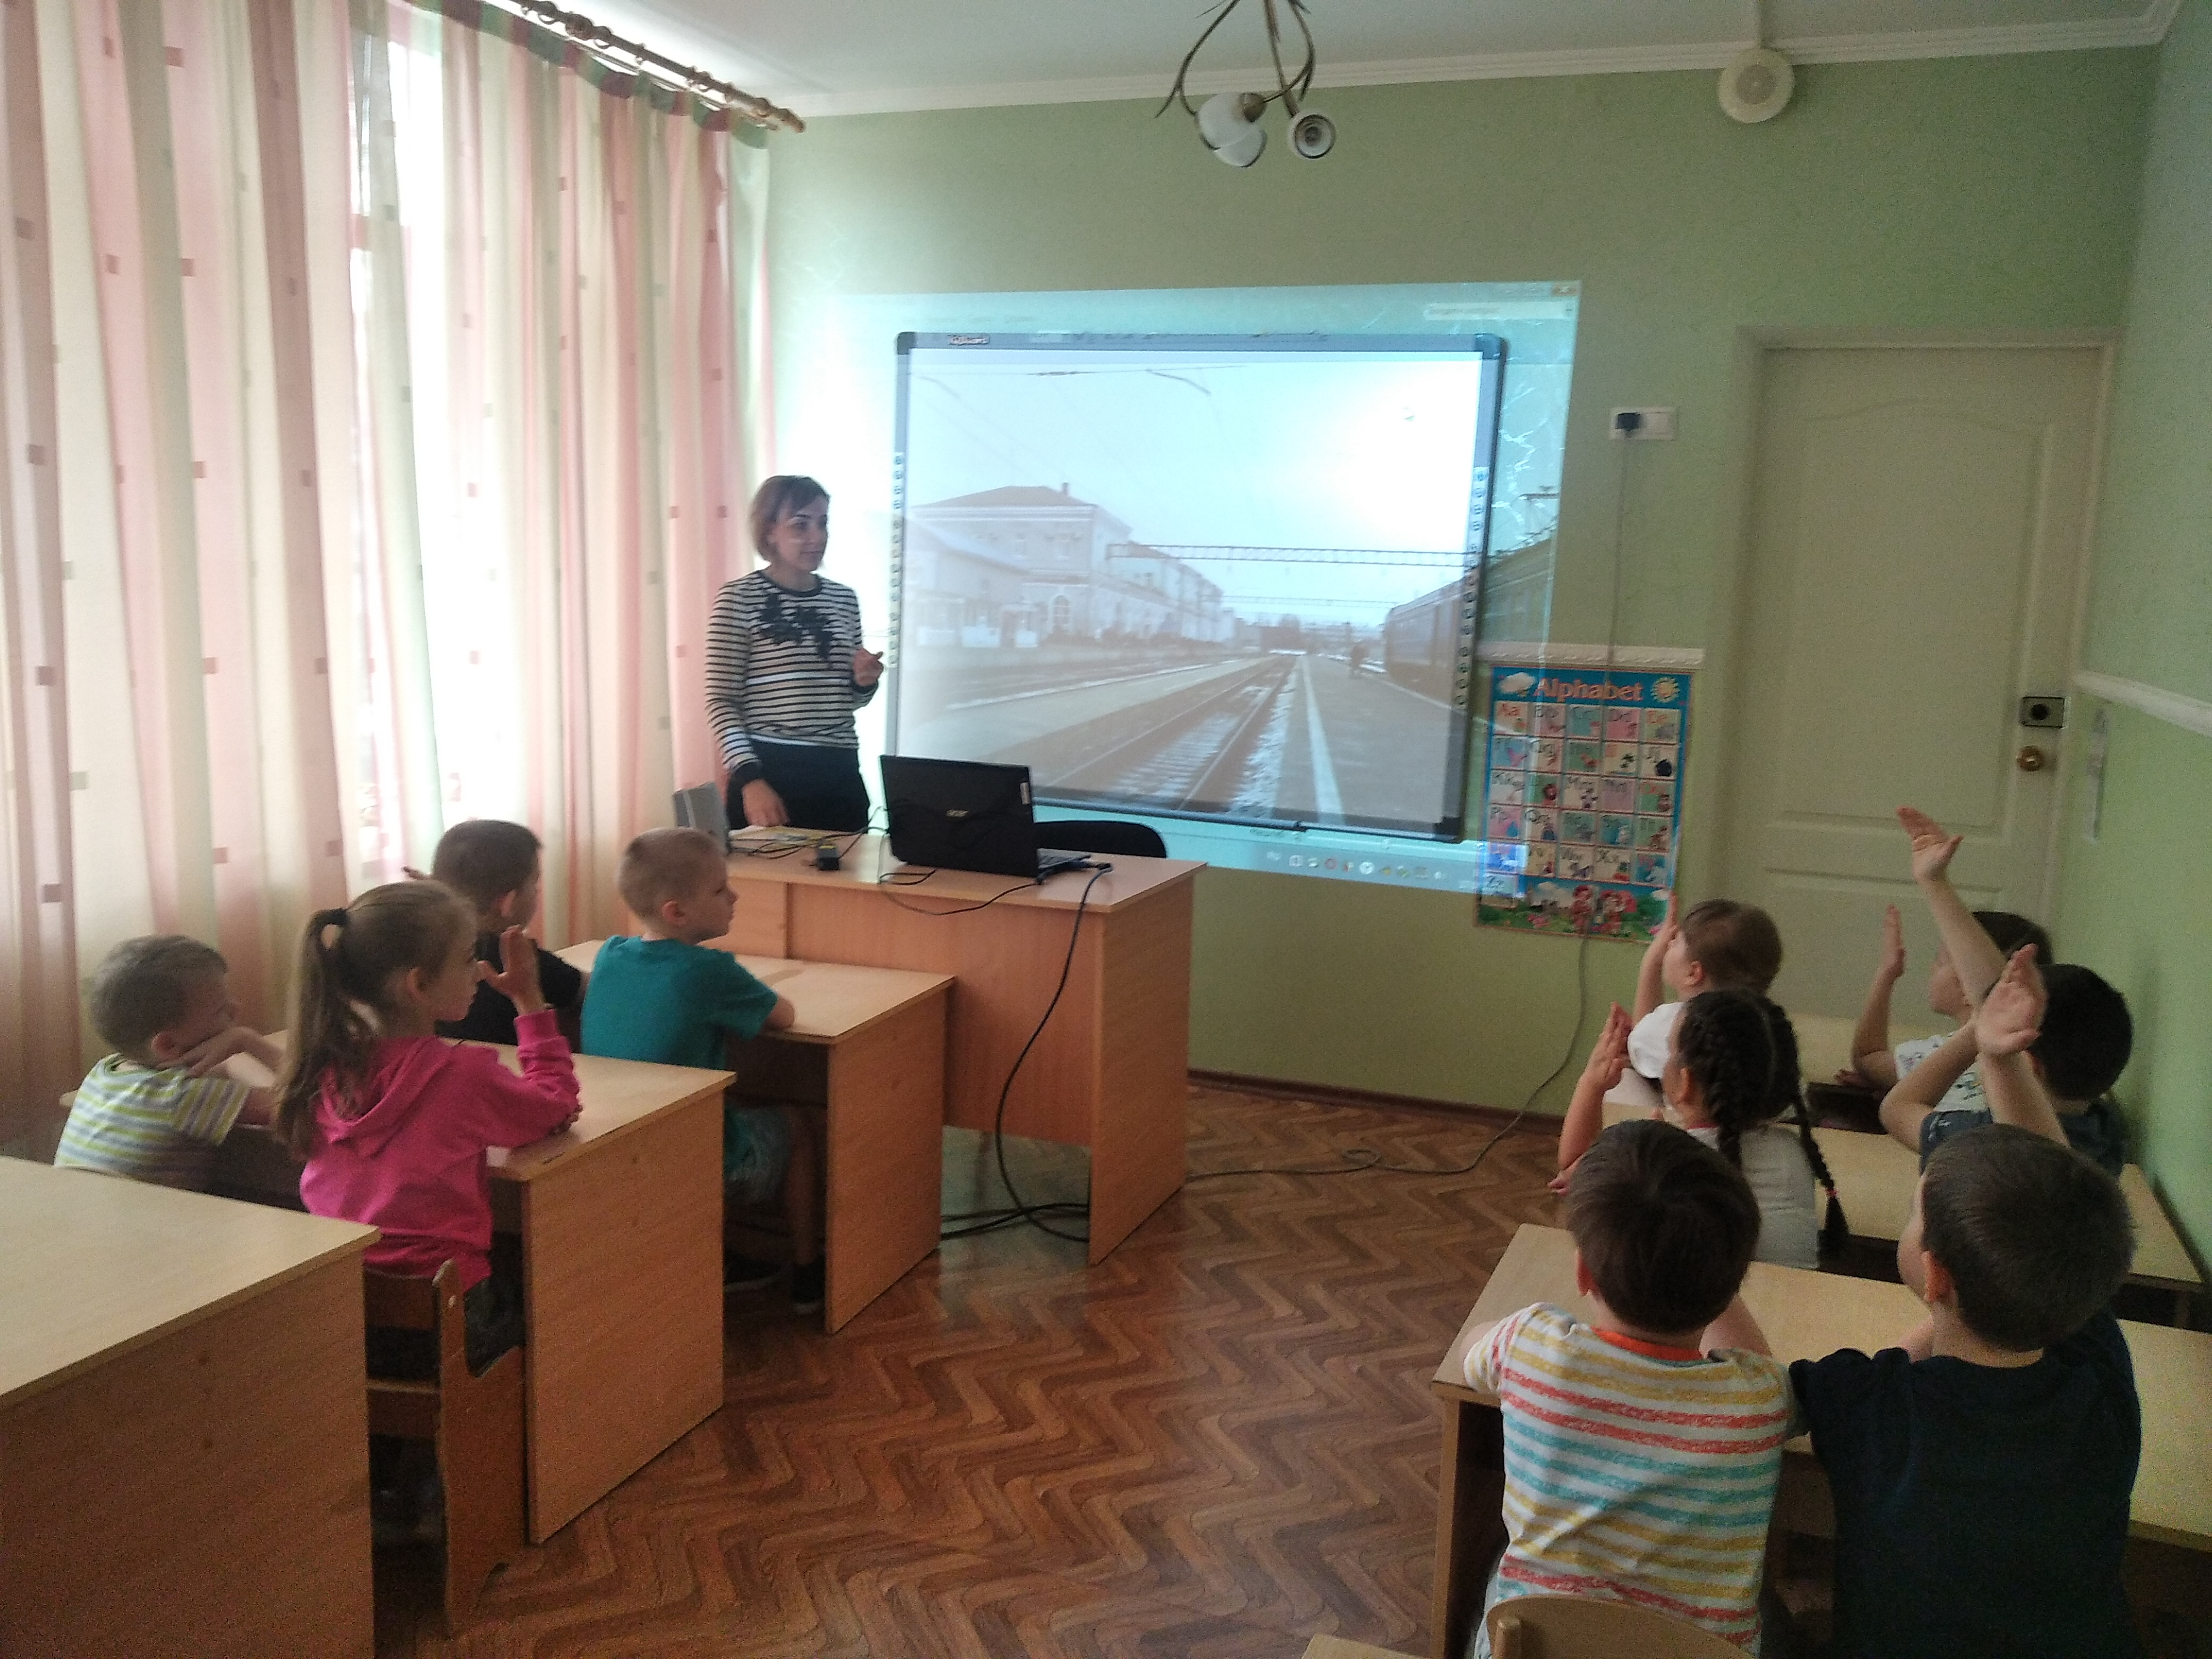
Основной этап:
Беседа «В мире много профессий разных».
Просмотр слайд – шоу «Что такое железная дорога?».
Папка – передвижка для родителей «Знакомим детей с профессиями».
1 день
фото
фото

Slide 9
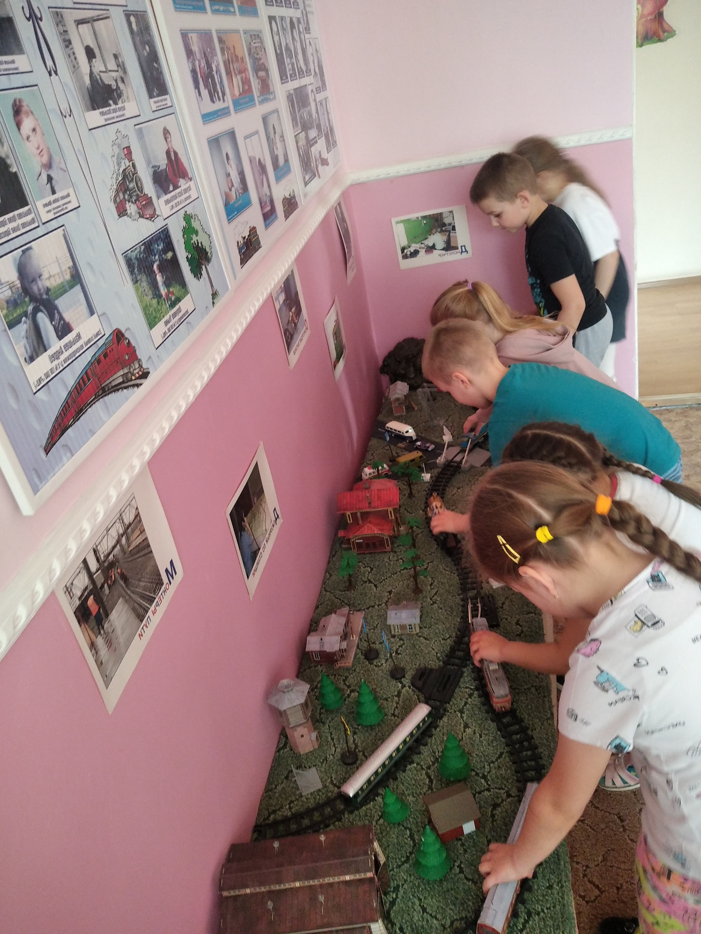
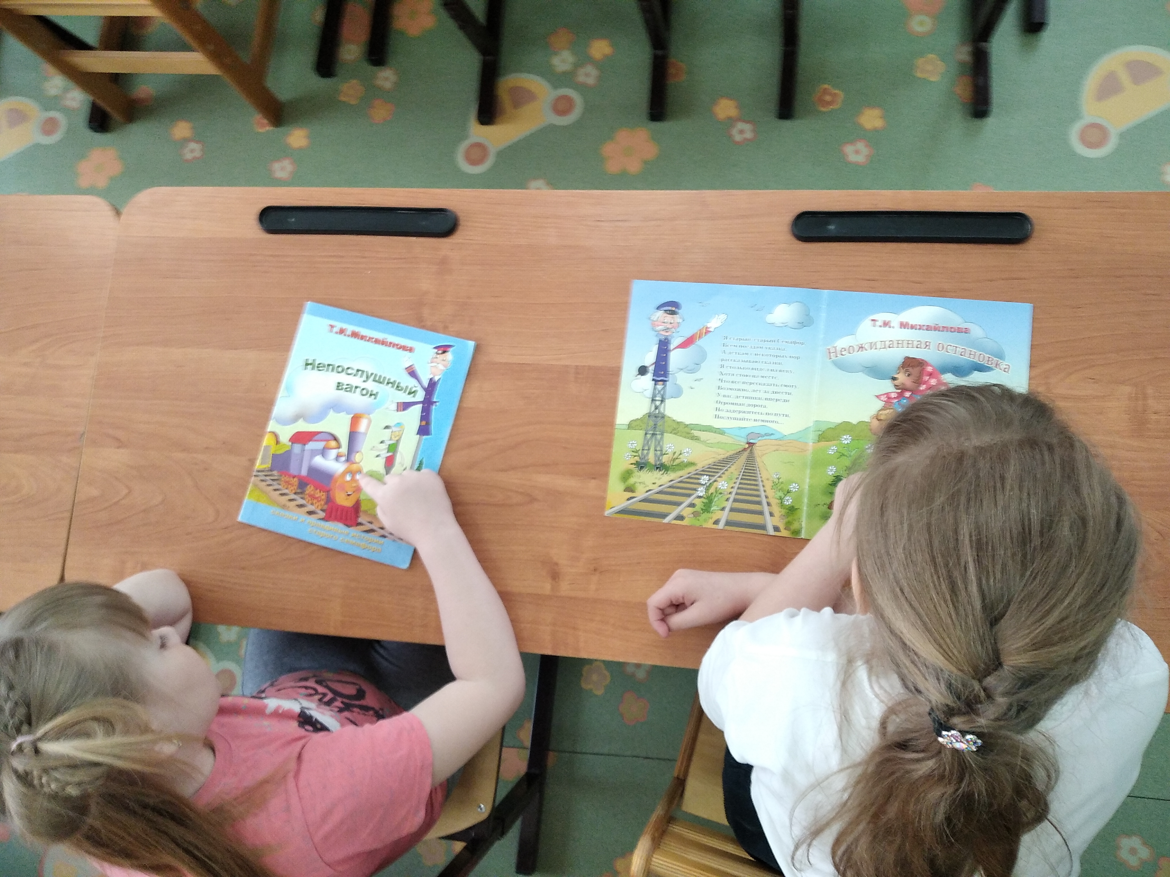
Основной этап:
Занятие – игра «Путешествие по железной дороге».
Чтение: Т. Михайлов «Непослушный вагон».
Рекомендовать родителям совершить экскурсию к железной дороге.
2 день
фото
фото

Slide 10
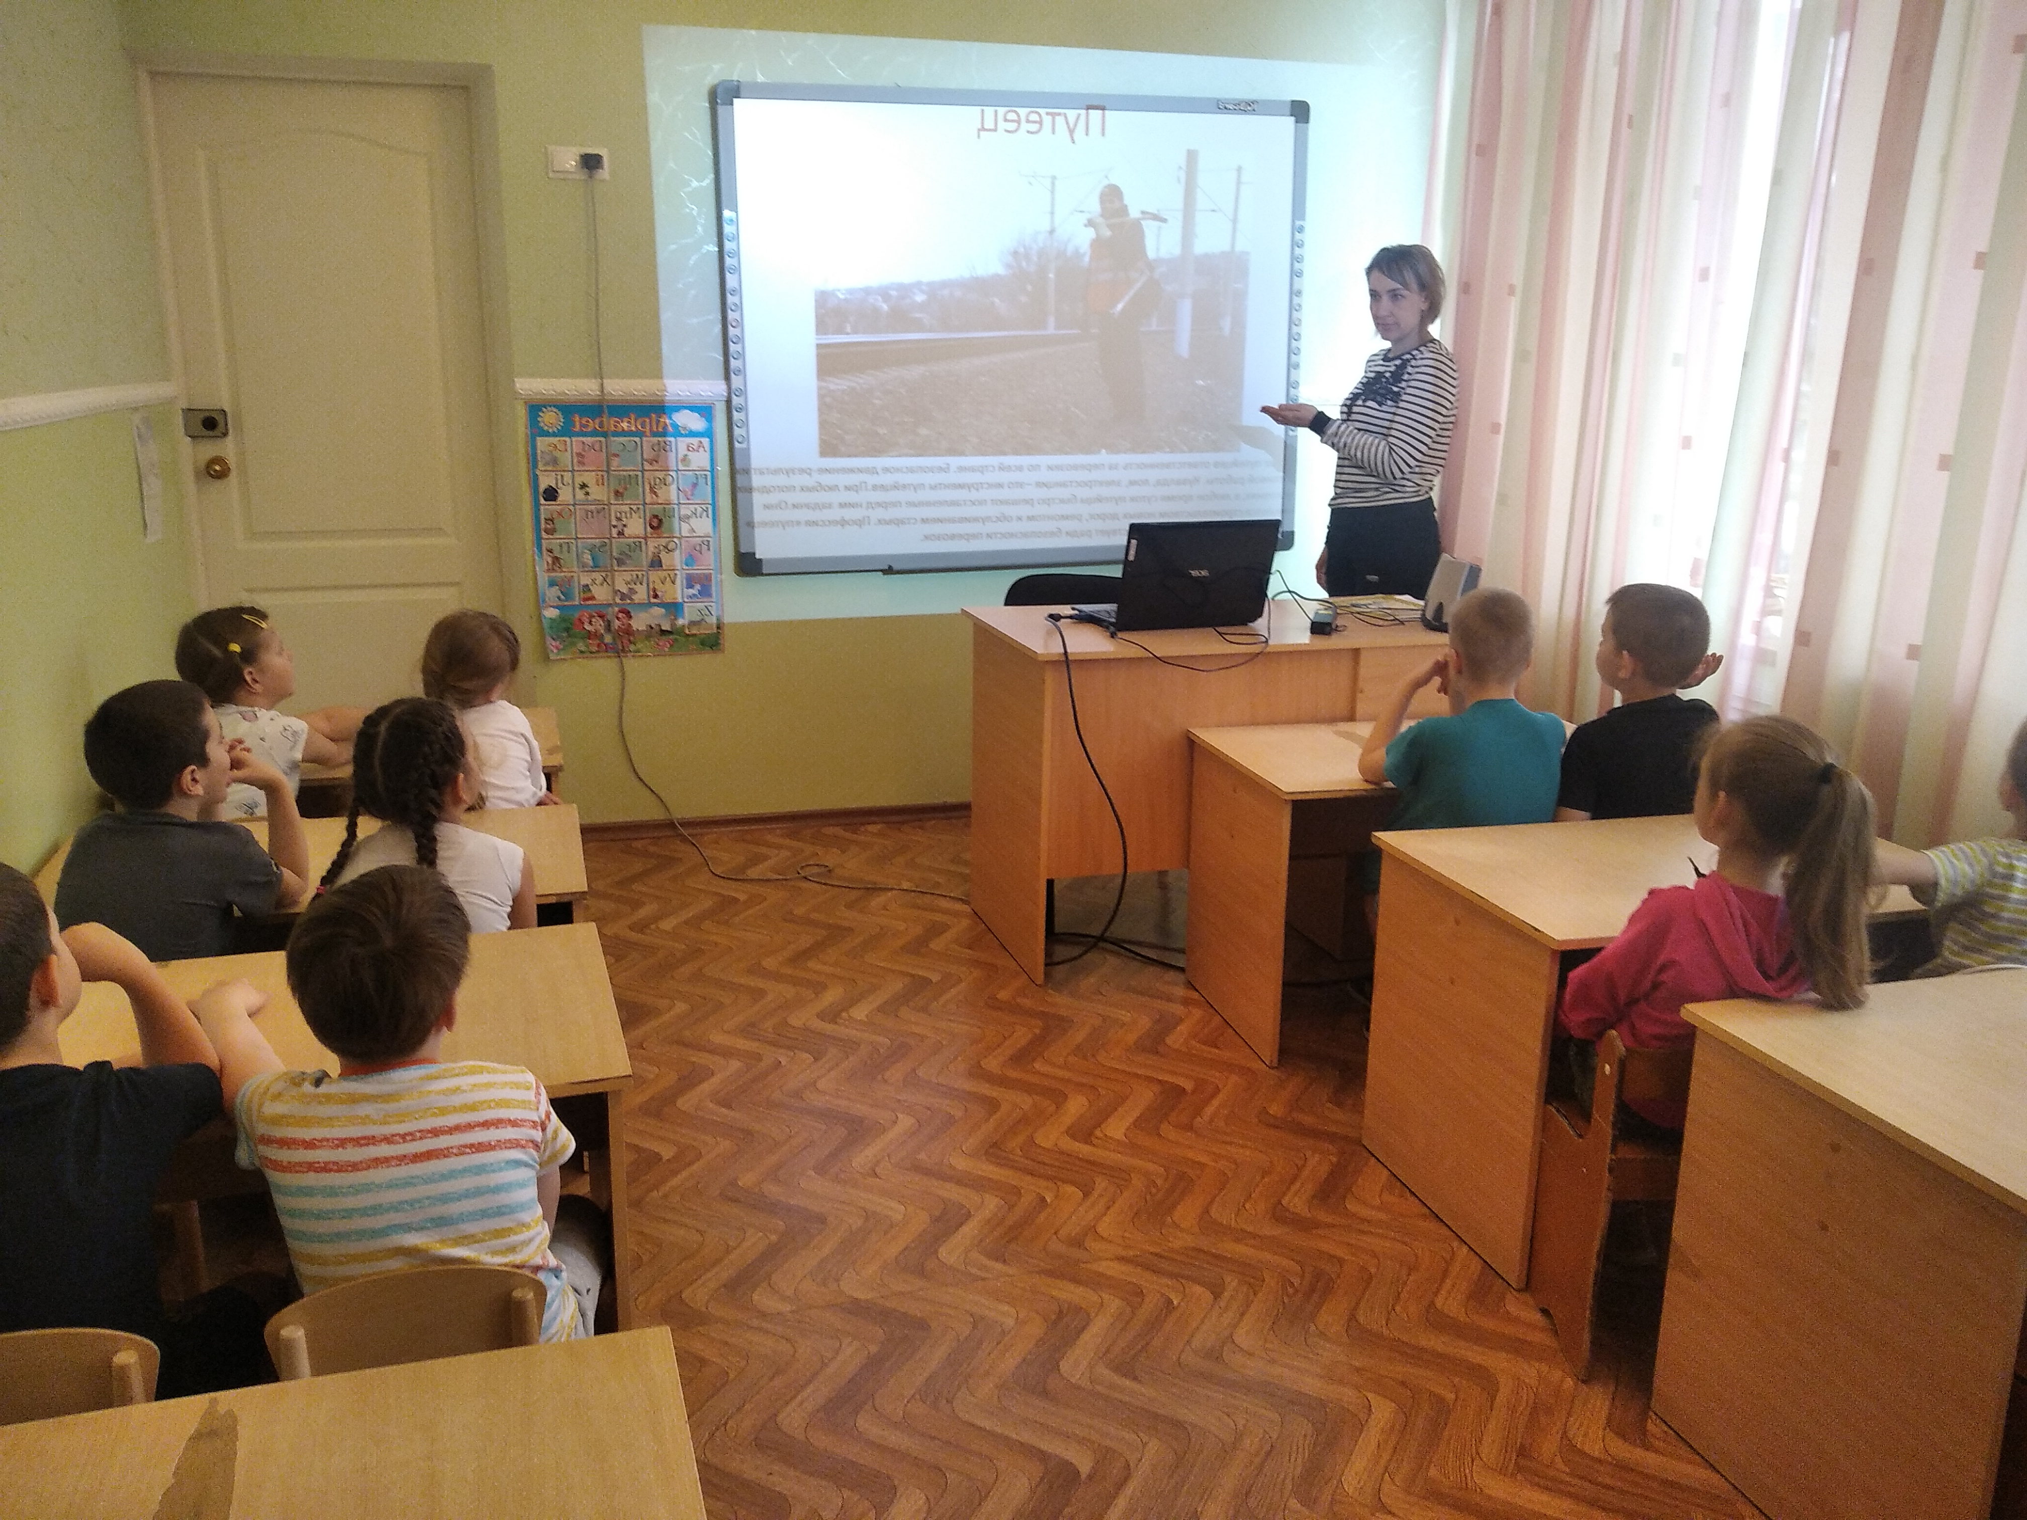
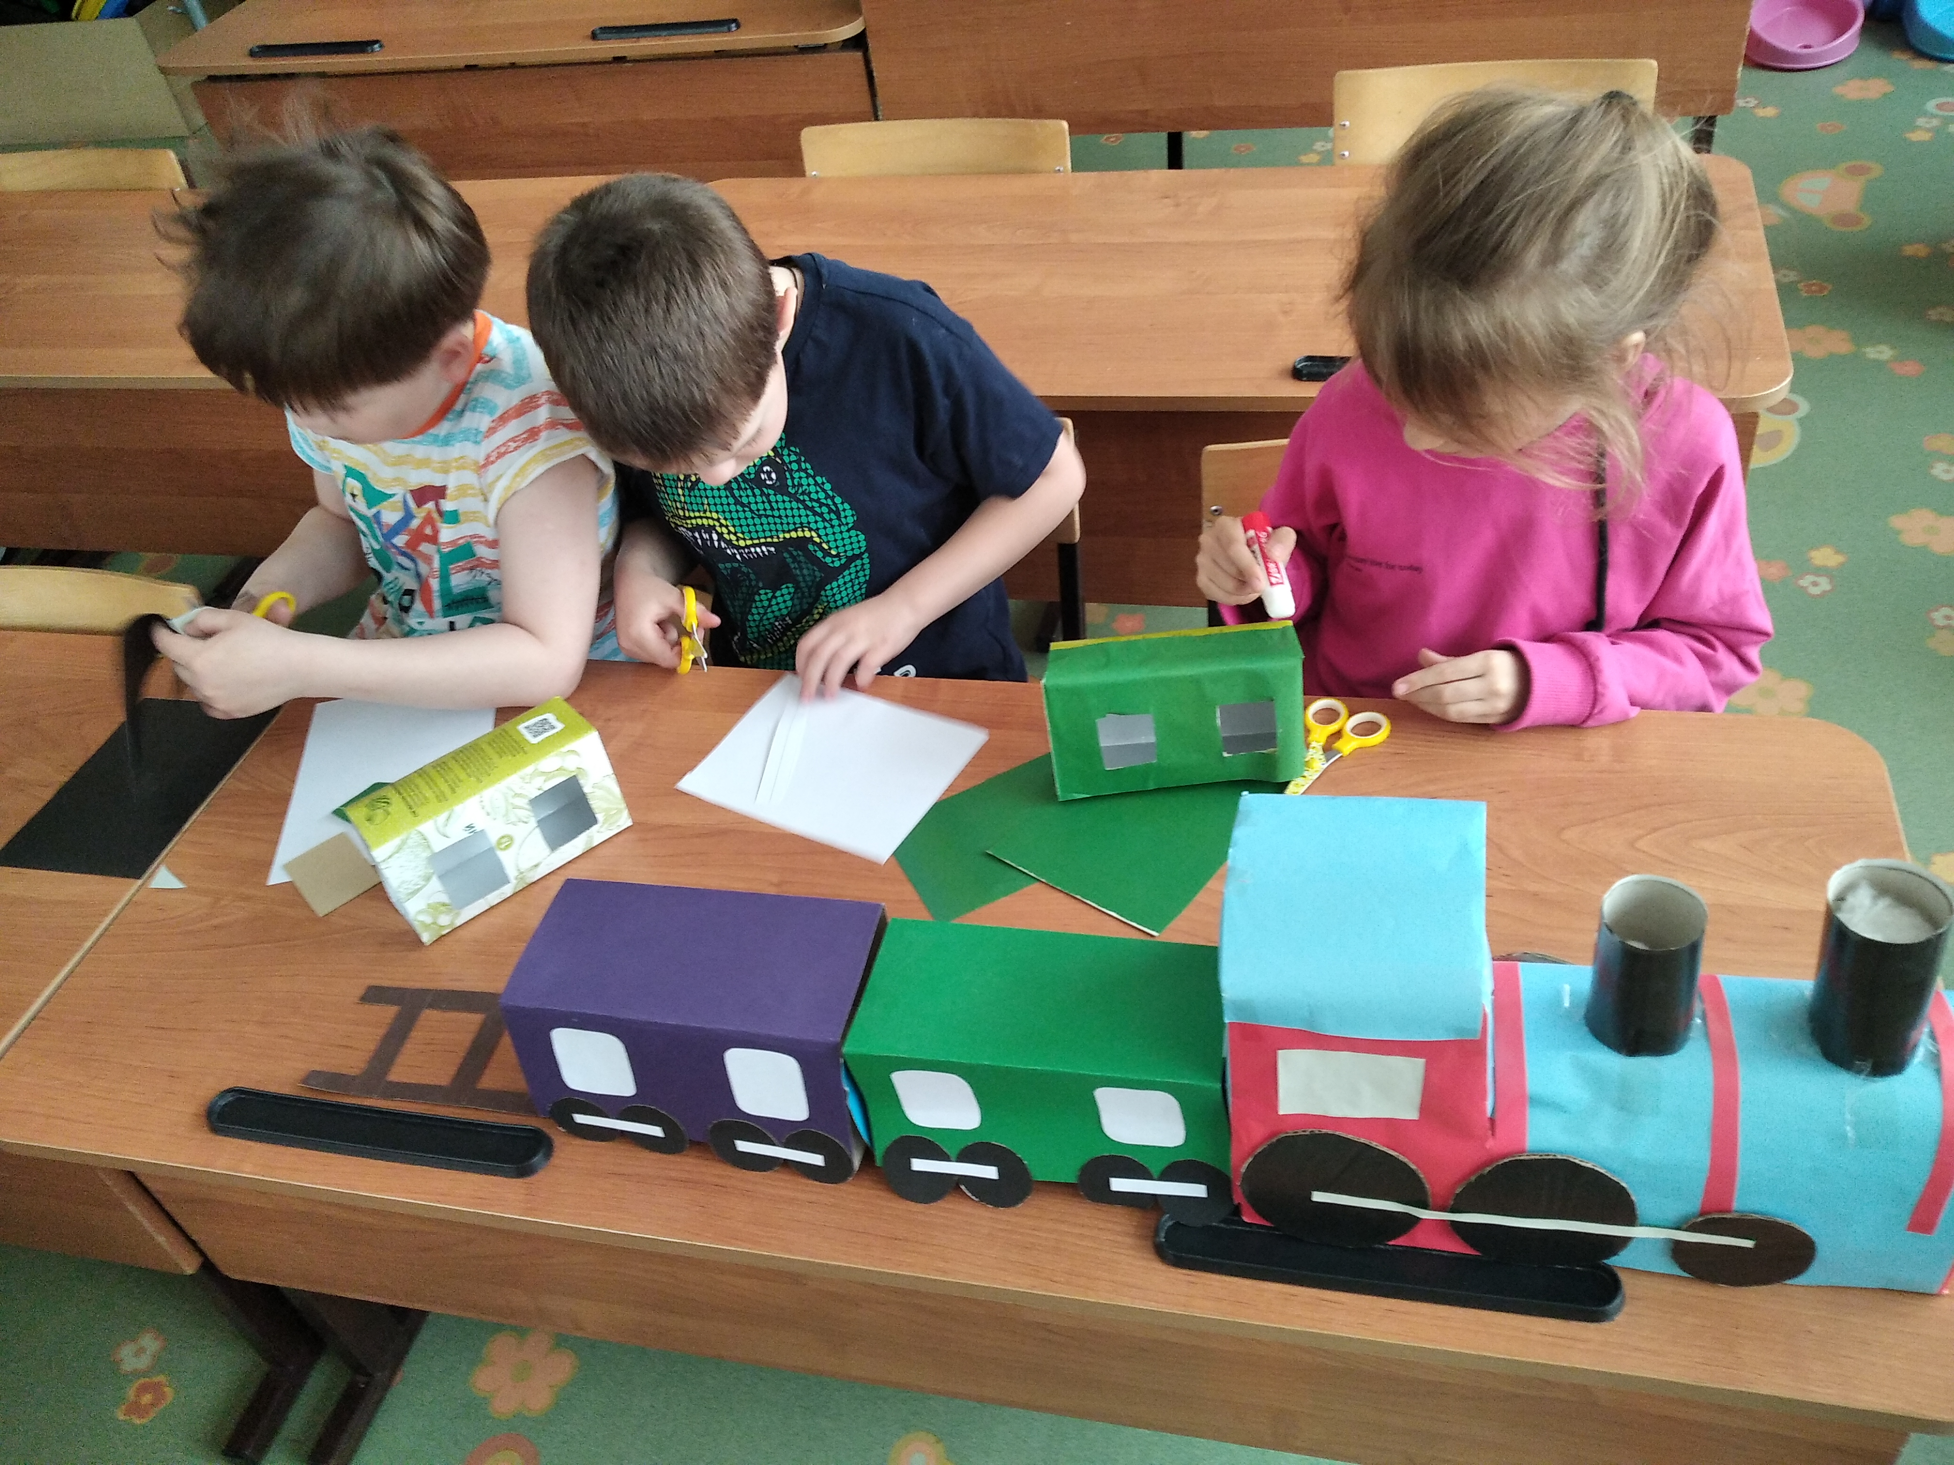
Основной этап:
Занятие «Кто работает на железной дороге?».
Просмотр слайд – шоу «Детям о профессии работника железной дороги».
Создание с родителями поделок «Вагончики для поезда».
3 день
фото
фото

Slide 11
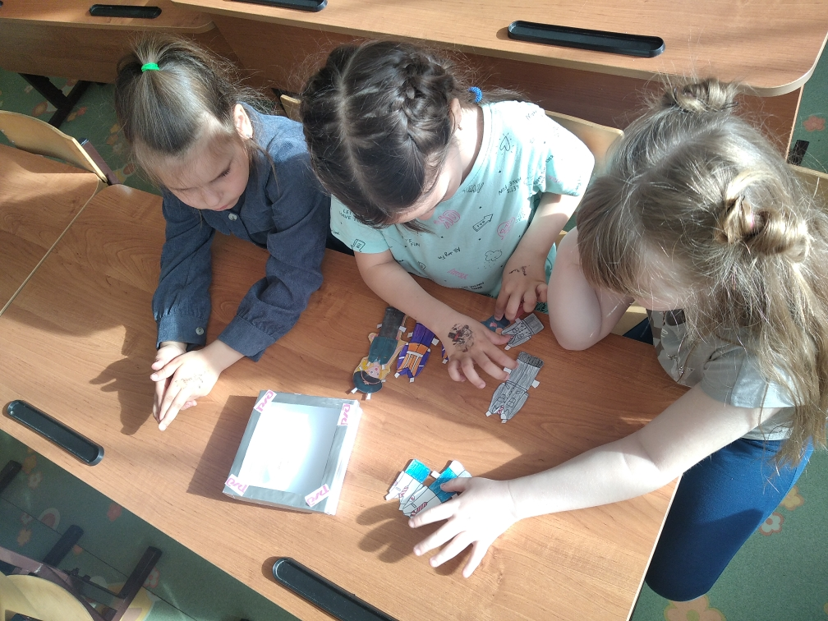
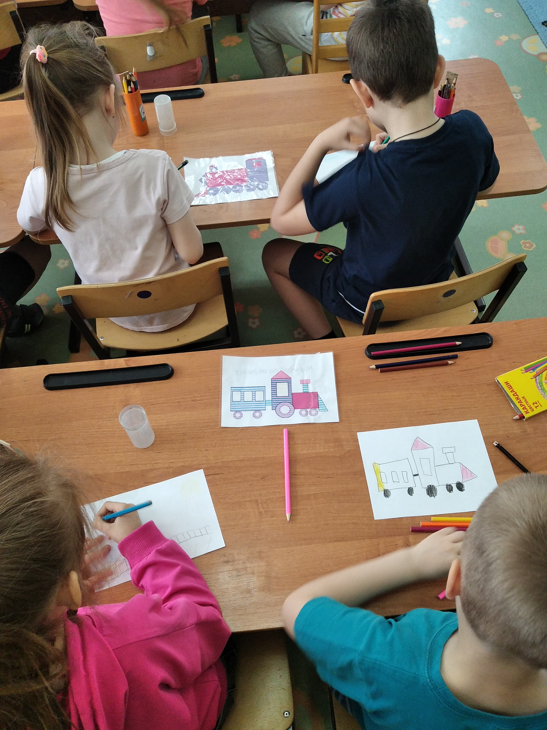
Основной этап:
Дидактическая игра «Одень куклу» (ж/д форма)
Рисование по замыслу «На железной дороге»
Создание с родителями поделок «Вагончики для поезда».
4 день
фото
фото

Slide 12
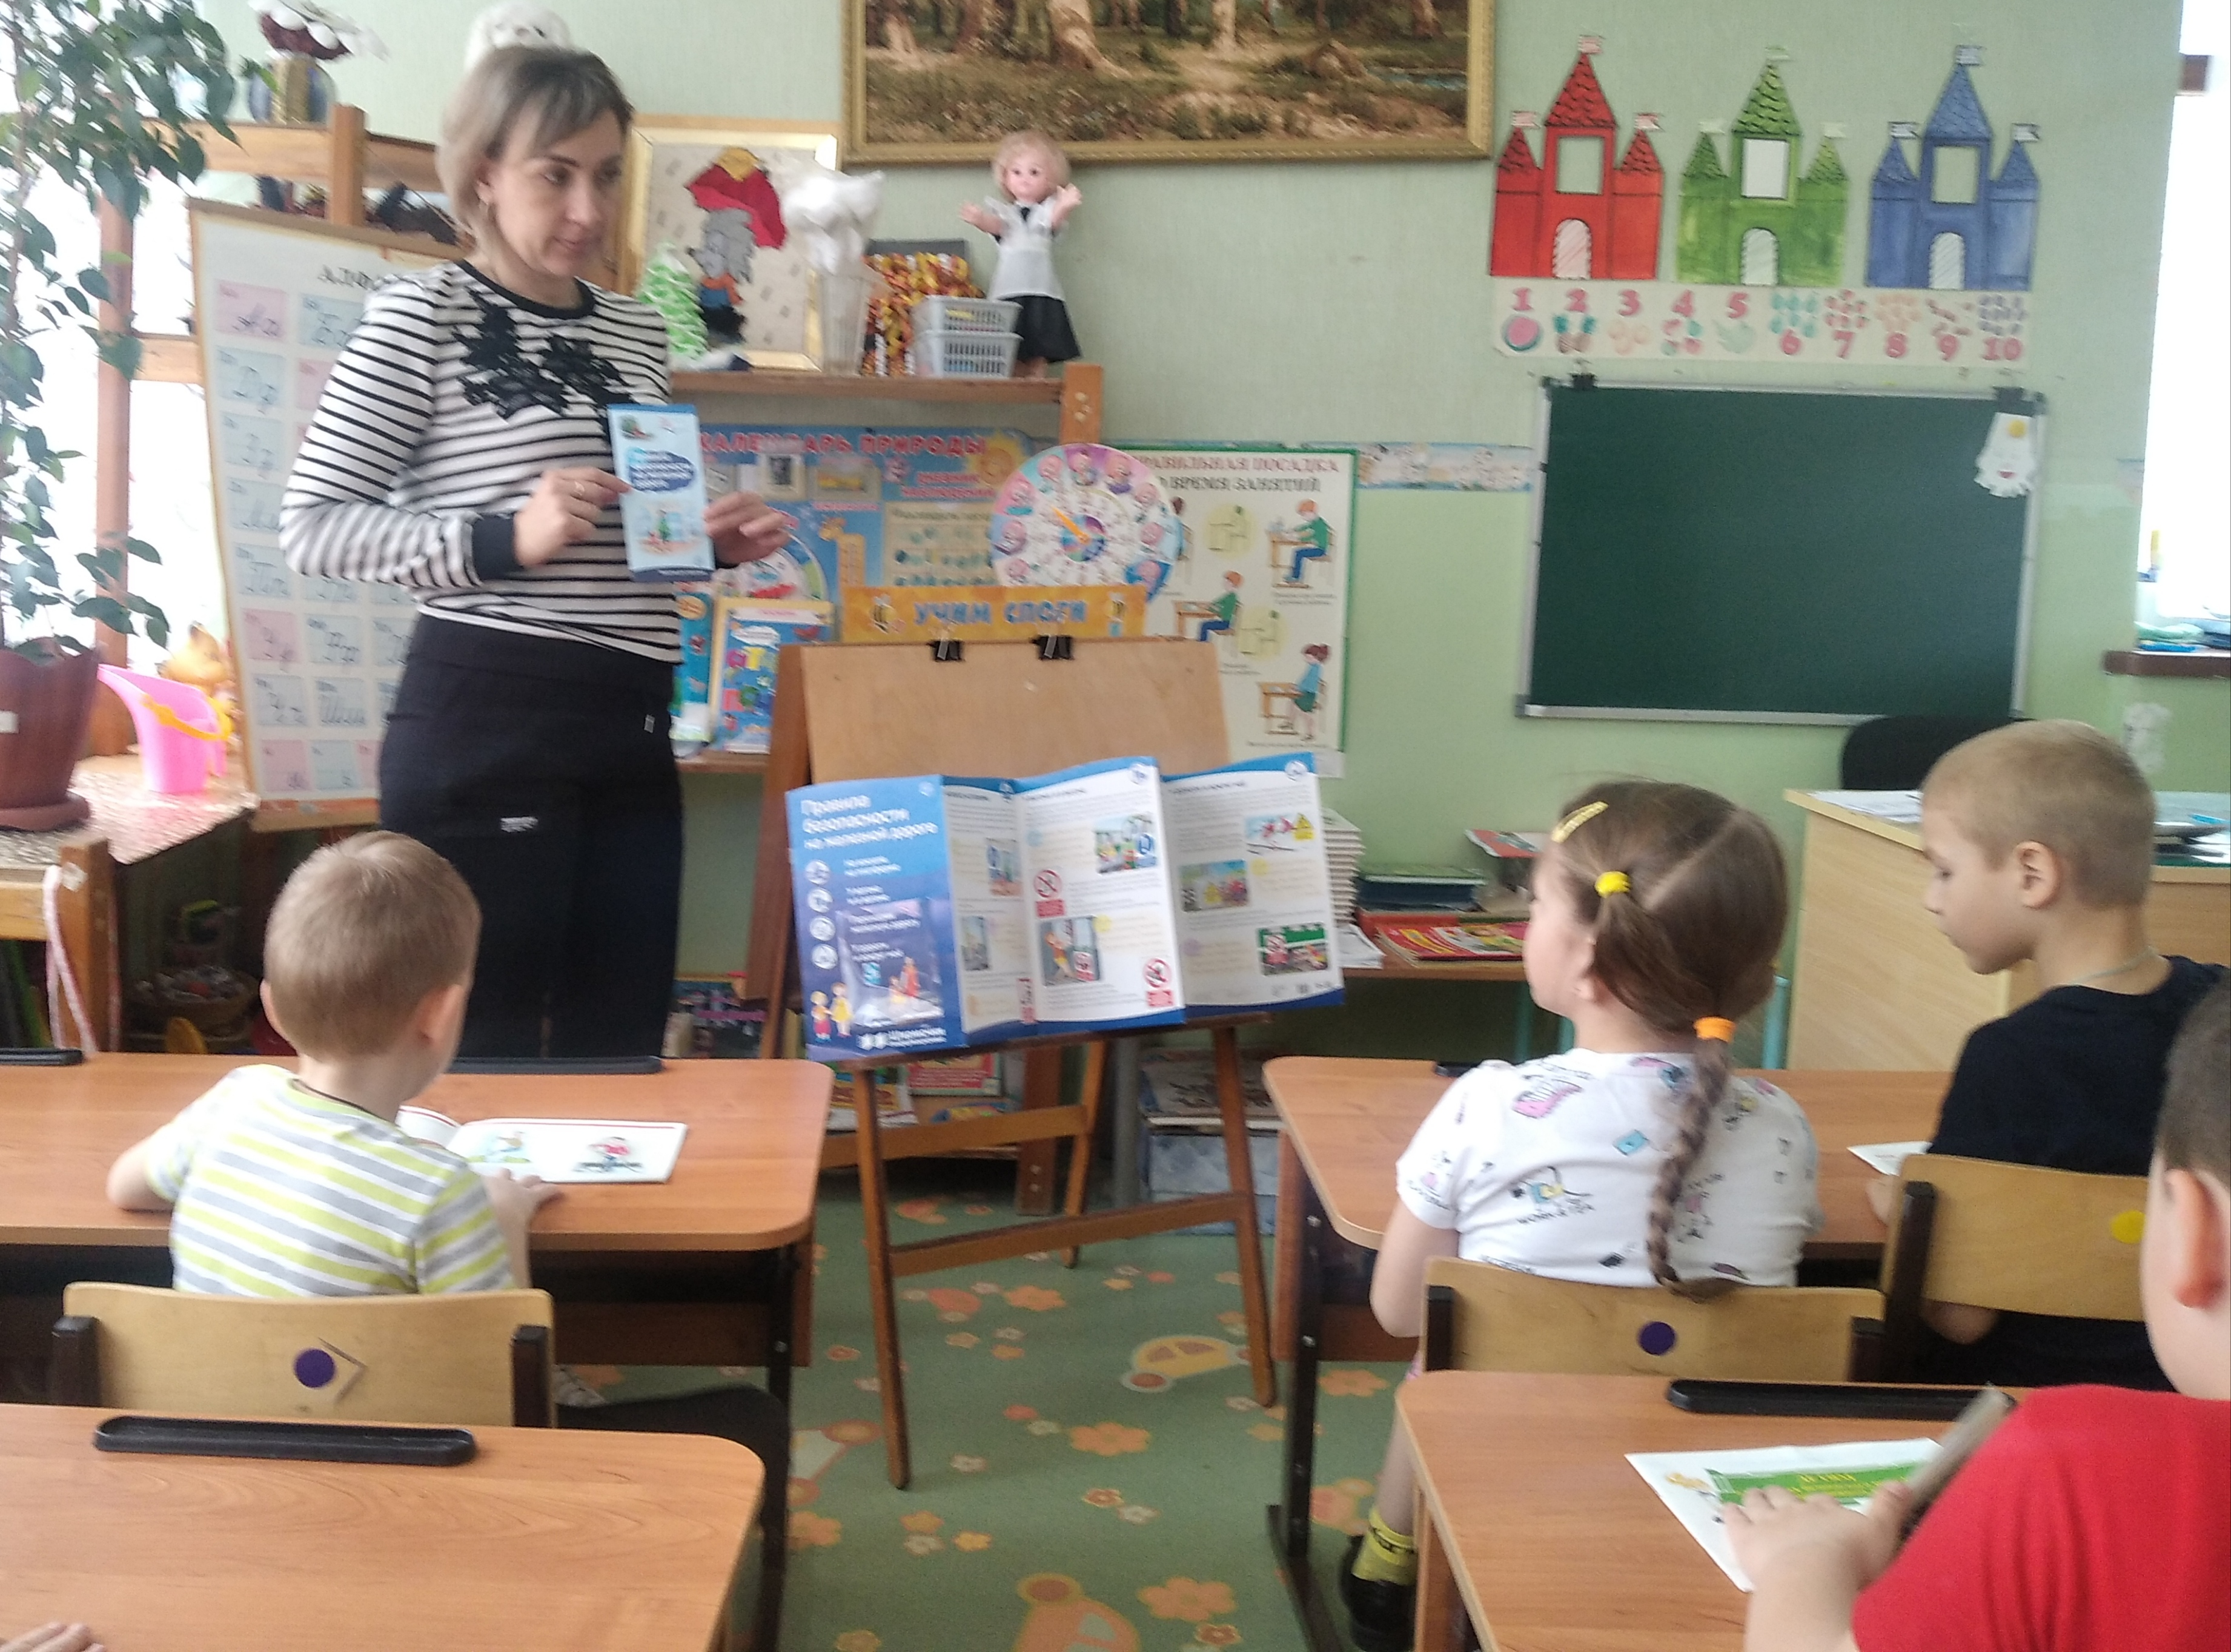
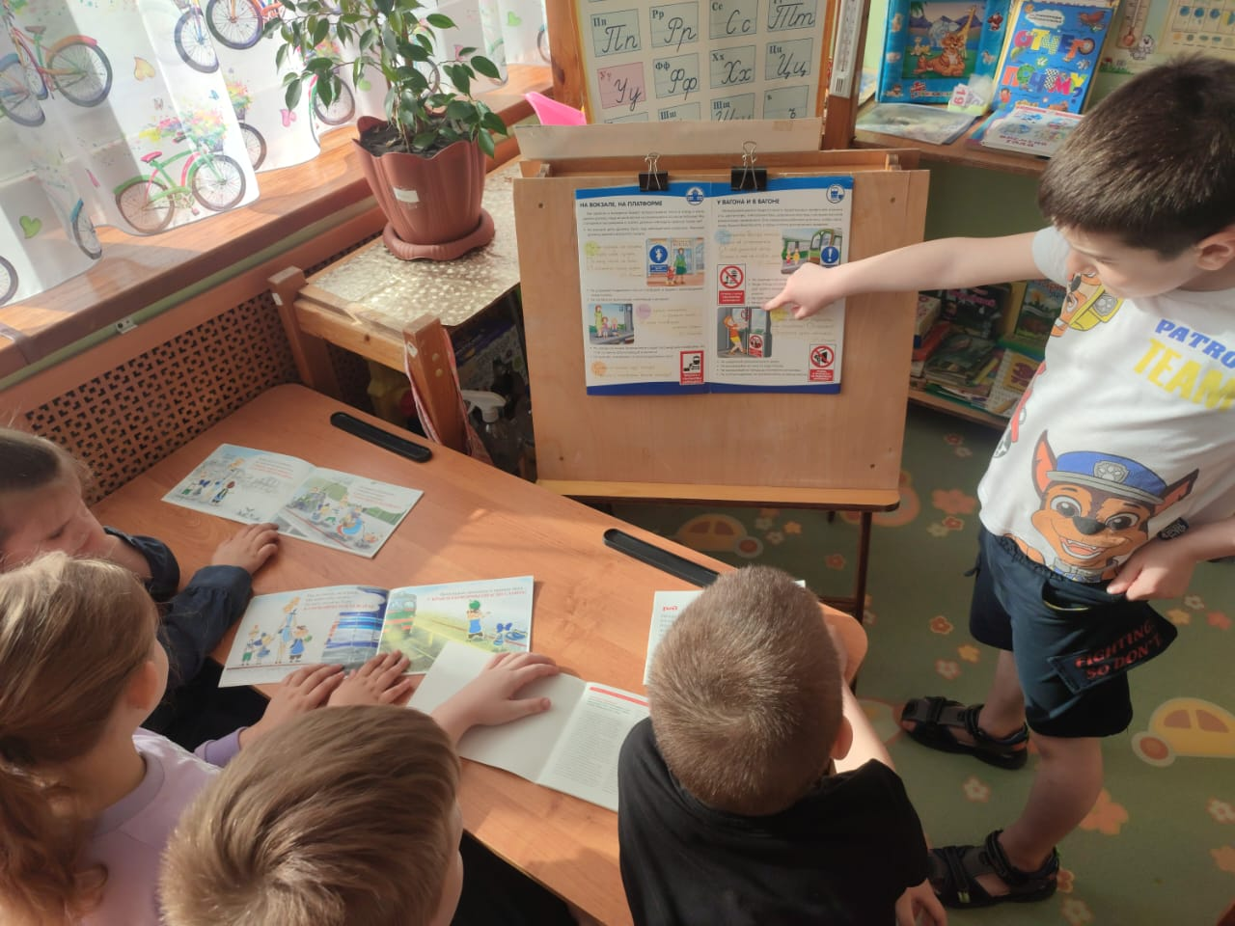
Основной этап:
Беседа «Правила безопасности детей на железной дороге».
Работа над созданием макета железной дороги.
Рекомендовать закрепить с детьми знания о безопасности на железной дороге.
5 день
фото
фото

Slide 13
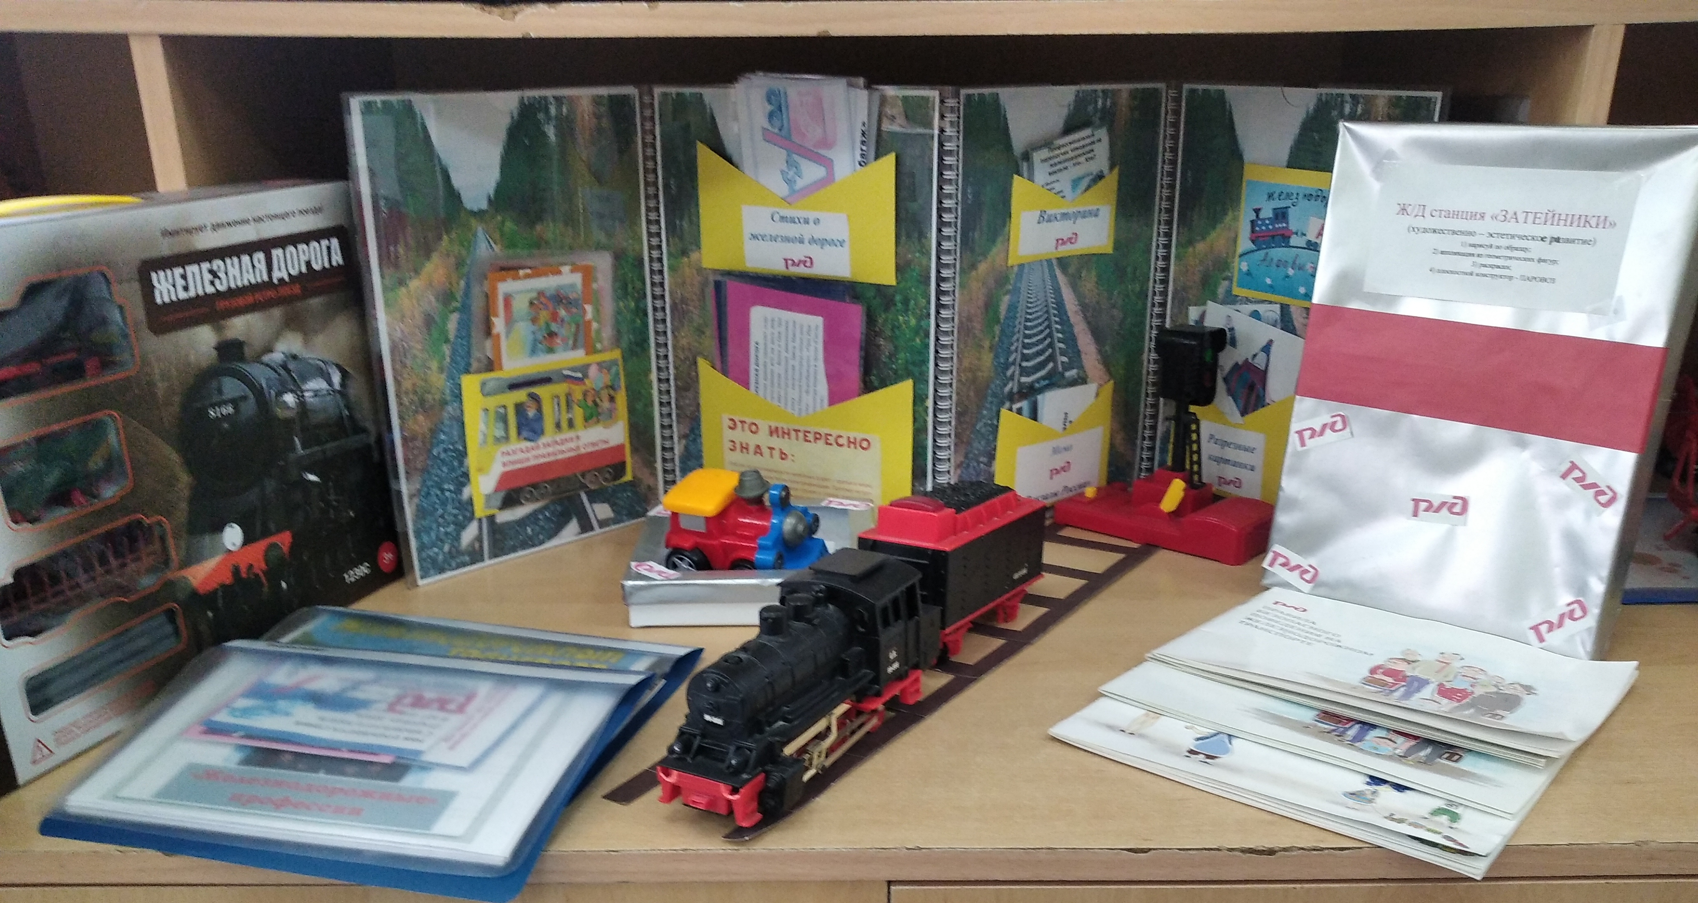
Заключительный этап:
Презентация продуктов: макет железной дороги, альбом «Словарь будущего железнодорожника».
Проведение итогового мероприятия: «Хочу ли я работать на железной дороге?».
Подведение итогов.
Самоанализ результатов, составление планов на будущее.
Проект
«Мои первые стихи А. Барто»

Slide 14
СПАСИБО ЗА ВНИМАНИЕ!

